Slide 1
Фундаментальная нейронаука для нейровизуализации
Функциональная анатомия мозга

Slide 2
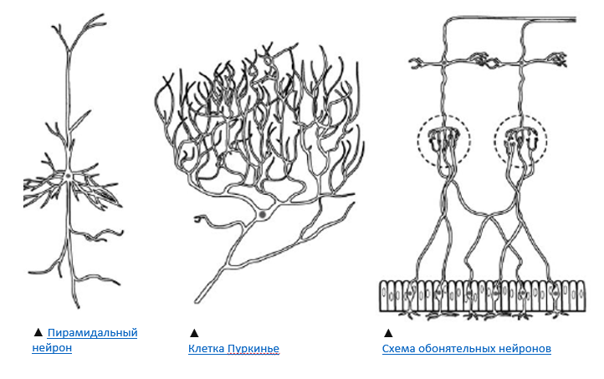
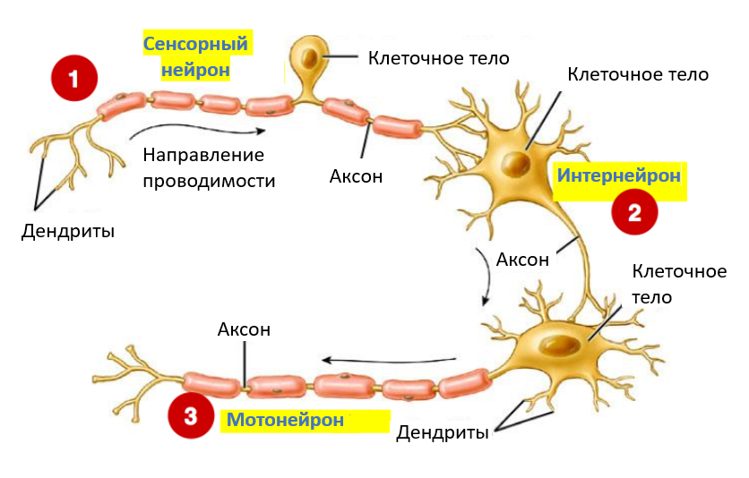
Функциональная анатомия
Нейроны образуют фундаментальную единицу обработки информации в головном мозге.
Нейроны различаются по:
• Тип (сенсорный/афферентный, вставочный/интернейронный, эфферентный/моторный)
• Длина и сложность

Slide 3
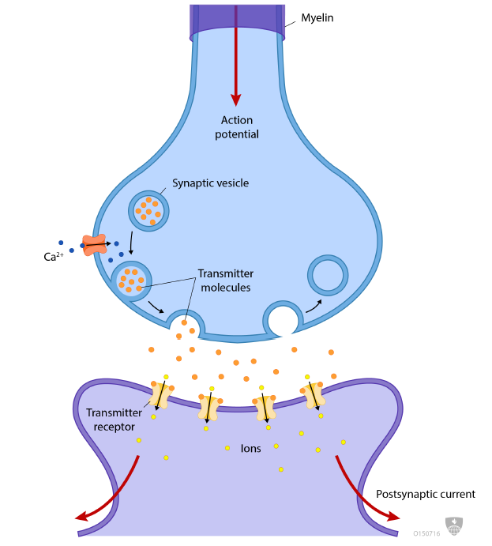
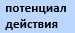
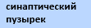
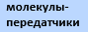
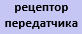
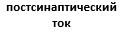
Функциональная анатомия
Нейроны образуют фундаментальную единицу обработки информации в головном мозге.
Нейроны различаются по:
• Тип (сенсорный, интернейронный, моторный)
• Длина и сложность
• Рецепторы и нейротрансмиттеры
• Возбуждающее или тормозящее

Slide 4
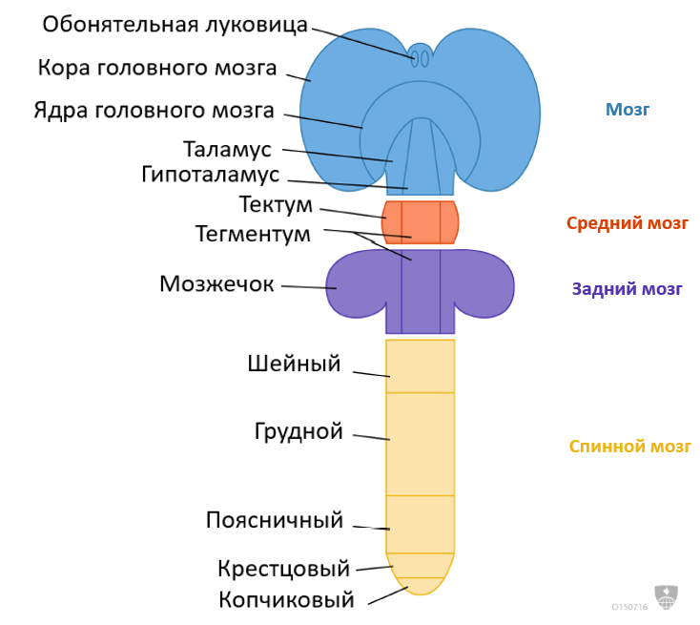
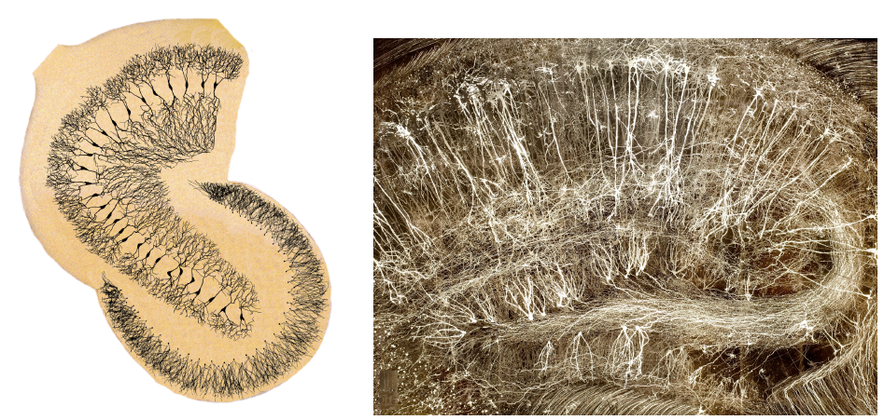
Функциональная анатомия

Slide 5
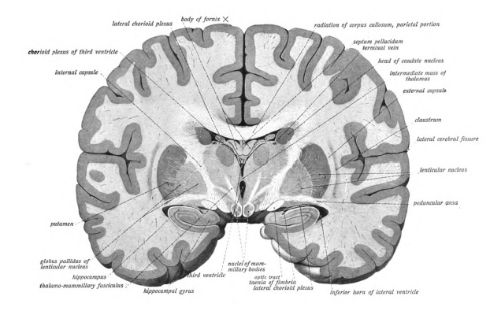
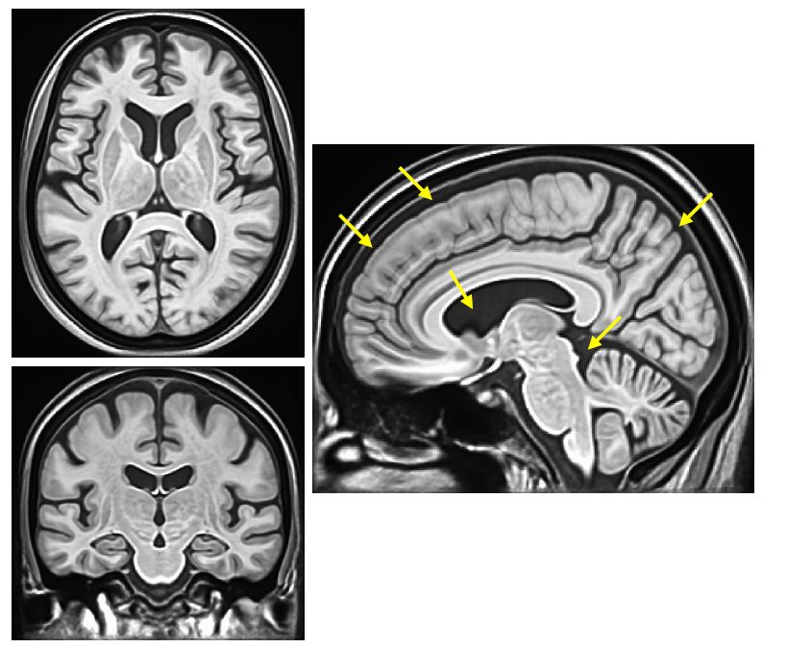
Спинномозговая жидкость
Цереброспинальная жидкость (CSF - Cerebrospinal Fluid)
• Защищает головной и спинной мозг от травм.
• Обеспечивает основными питательными веществами

Slide 6
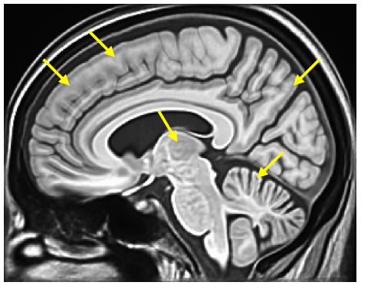
Серое вещество
Серое вещество
• Содержит тела нейрональных клеток
• Обработка информации

Slide 7
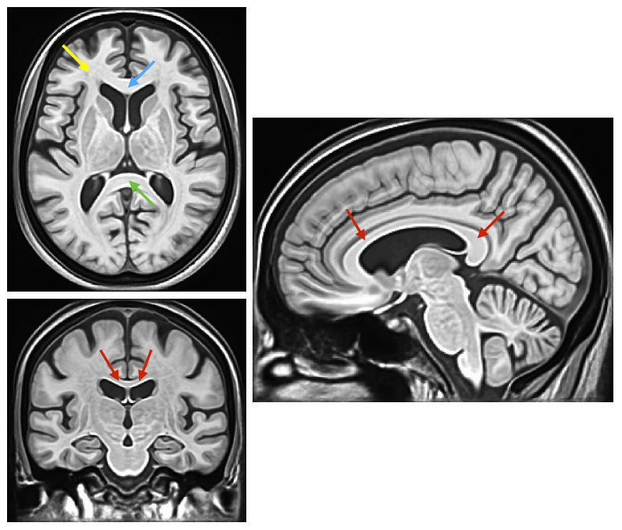
Белое вещество
Белое вещество
• Проекции аксонов
• Передача информации

Slide 8
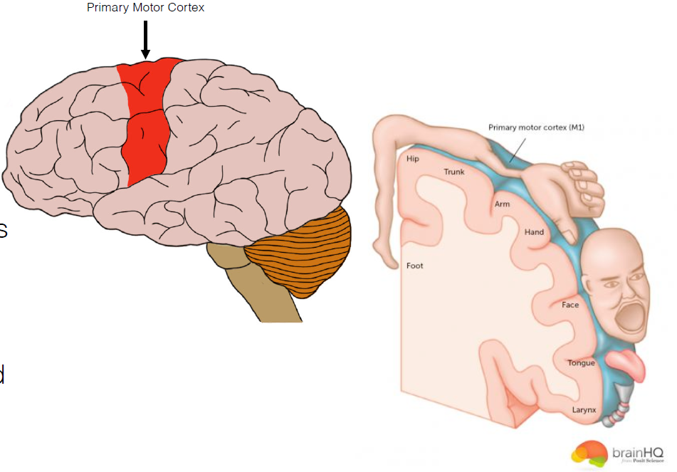
Первичная моторная кора
Первичная моторная кора
Первичная моторная кора
• Дорсальная часть лобной доли
• Планирует и выполняет движения
• Кортикальные нейроны посылают длинные аксоны по спинному мозгу.
• Организовано по порядку с головы до пят.

Slide 9
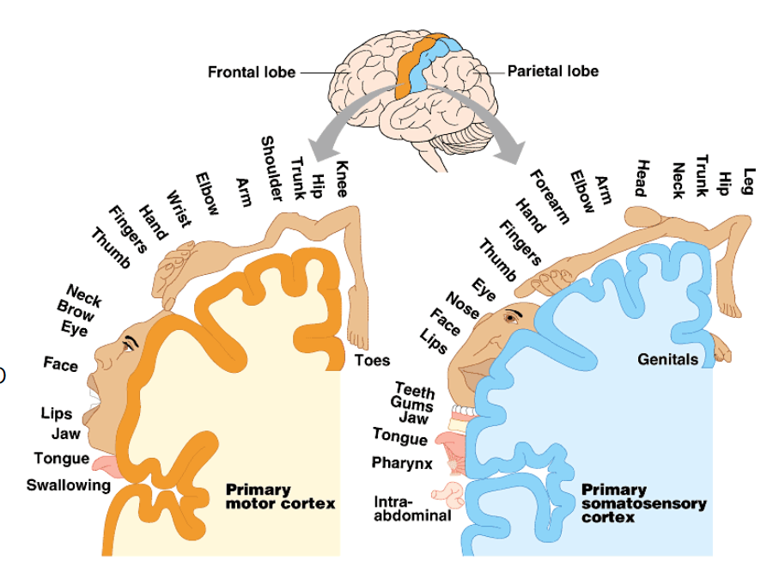
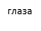
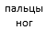
Первичная соматосенсорная кора
Лобная доля
Теменная доля
Первичная соматосенсорная кора
• Получает сенсорную информацию
• Тактильное представление также упорядочено
• Кора головного мозга пропорциональна не размеру, а плотности тактильных рецепторов.
Первичная
моторная кора
Первичная соматосенсорная кора
брюшной

Slide 10
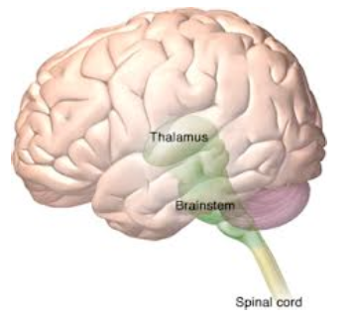
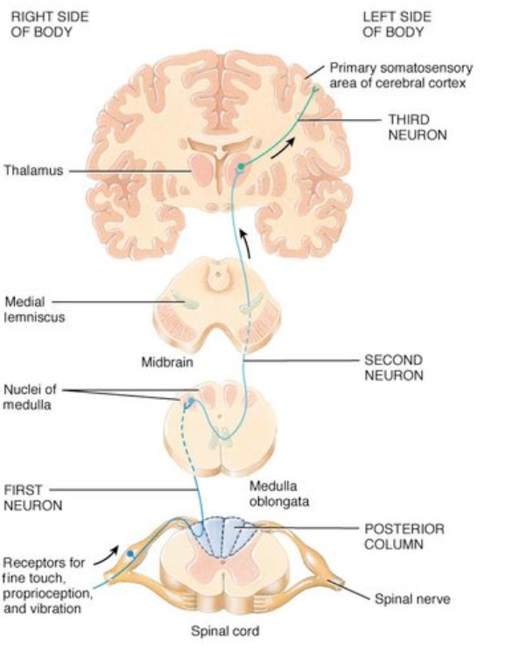
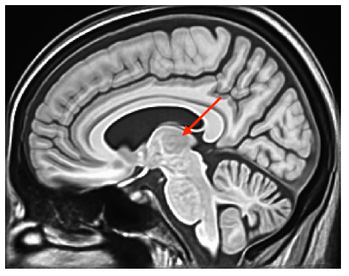
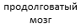
Таламус
правая сторона тела
левая сторона тела
Таламус
• Состоит из нескольких отдельных ядер.
• Релейная станция мозга
• Сигнальное реле для сенсорных и мотонейронов
• Регуляция сна и сознания
Первичная соматосенсорная зона коры головного мозга
ТРЕТИЙ
НЕЙРОН
таламус
медиальный лемниск
ВТОРОЙ
НЕЙРОН
ядра мозгового вещества
ПЕРВЫЙ
НЕЙРОН
ЗАДНИЙ СТОЛБЕЦ
рецепторы прикосновения, проприоцепции и вибрации
спинномозговой нерв
Спинной мозг

Slide 11
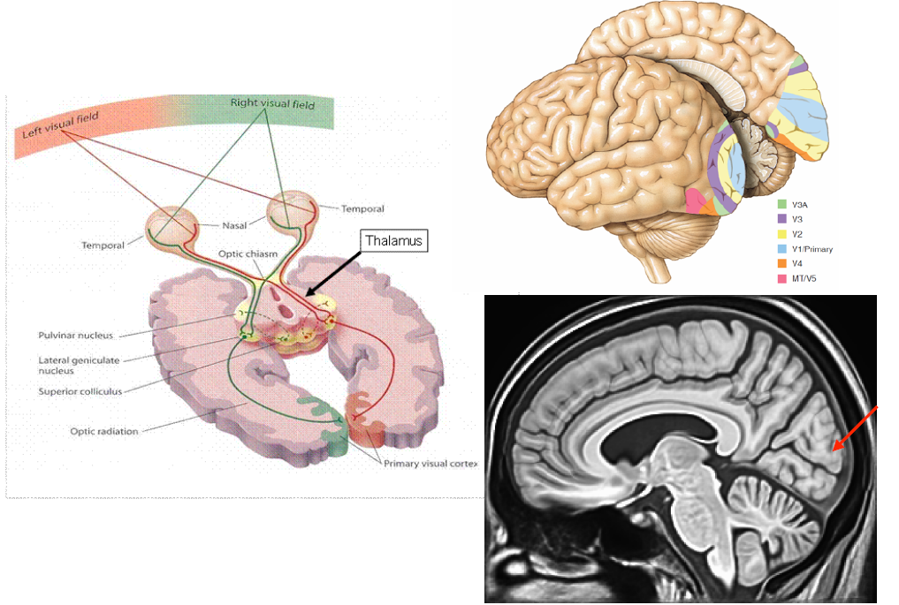
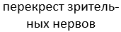
Зрительная кора
Зрительная кора
• Высокоорганизованные колонки кортекса
• Ориентация процесса, движение, цвет
• Сгруппированы по полю зрения
правое поле
левое поле
Временный
Временный
Подушка таламуса
латеральное коленчатое ядро
верхний бугорок
оптическое излучение
Зрительная кора

Slide 12
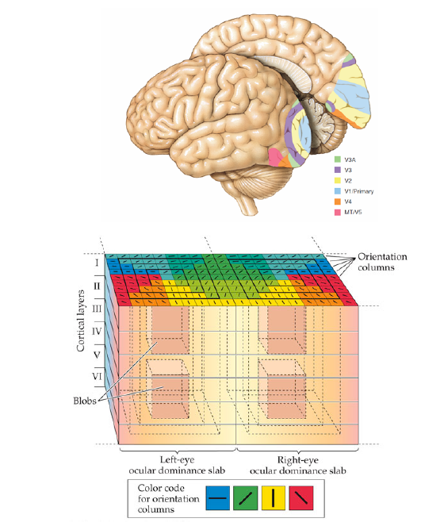
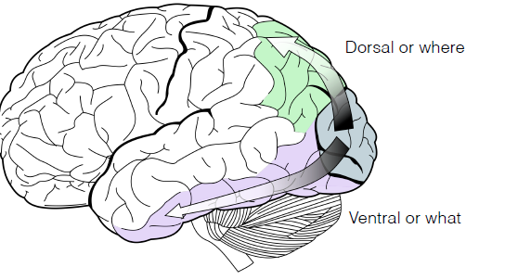
Зрительная кора
V2
(толстые полосы)
- Скорость
- Направление
- Пространственная частота
- Временная частота
MT
- Скорость
- Направление
- Пространственная частота
- Временная частота
- Локальное / глобальное движение
MST
- расширение
- сокращение
- вращения
- переводы
- спирали
- оптический поток
Теменные области
Заголовок
Оптический поток
Самодвижение
Мультимодальная интеграция
V1
Скорость
Направление
Пространственная частота
Временная частота
Ориентация
Цвет
V2
(тонкие полосы, межполосные)
- Ребра
- Мнимые ребра
- Владение границами
- Цвет
V4
- Углы
- Кривизна
- Воспринимаемый цвет
- Кинетические контуры
TE/AIT
- Cложные формы / части тела
- Распознавание объекта
- Инвариантность объекта
TEO/PIT
- Простые формы
спинной или где
вентральный или что

Slide 13
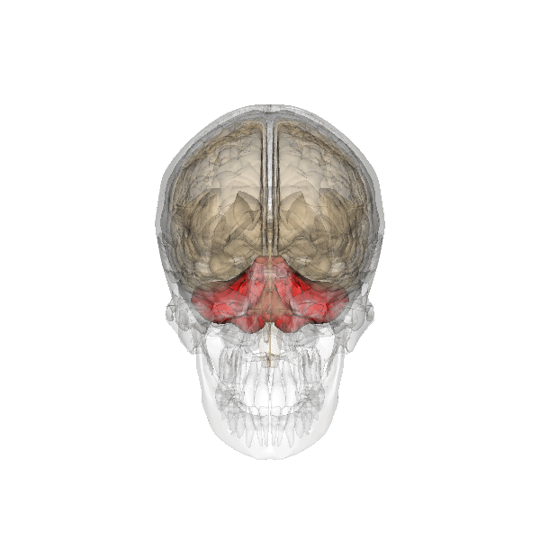
Мозжечок
Мозжечок
• Отдельная структура
• Комплексная организация
• Получает информацию от сенсорных систем, спинного мозга и т. д.
• Координирует осанку, равновесие, координацию, время для плавной деятельности.
• и…..

Slide 14
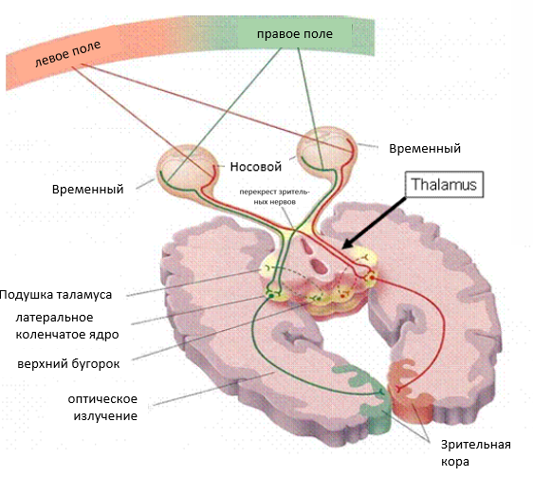
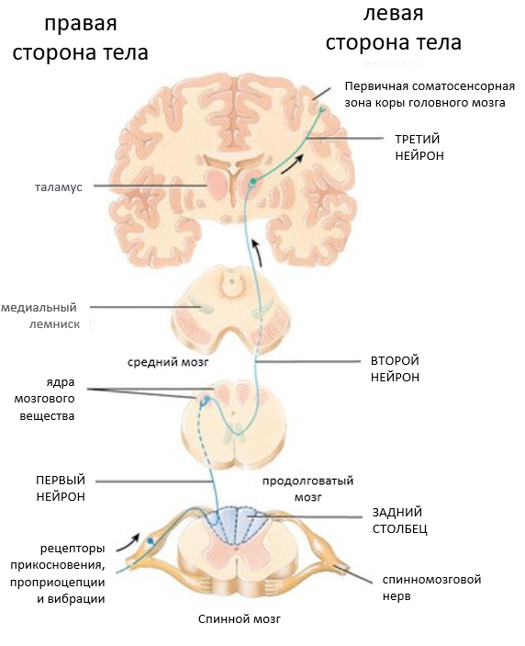
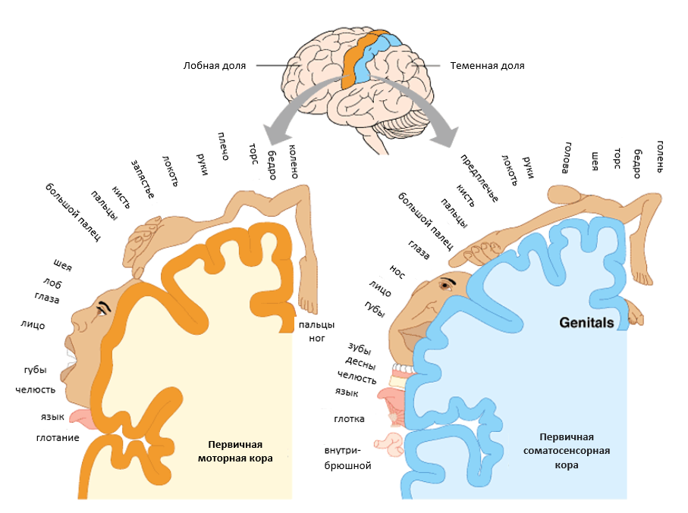
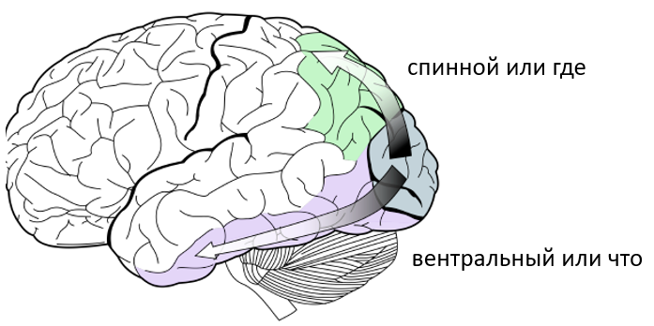
Функциональная анатомия

Slide 15
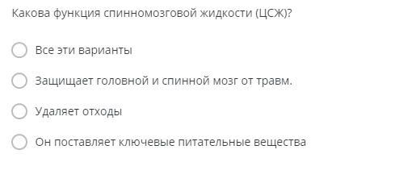
Вопрос

Slide 16

Ответ

Slide 17
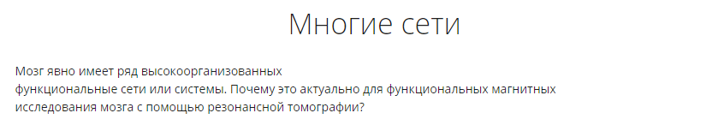
Обсуждение

